Slide 1
工业系统基础
实战研讨案例之“沙盘点兵”——智能工厂模型

Slide 2
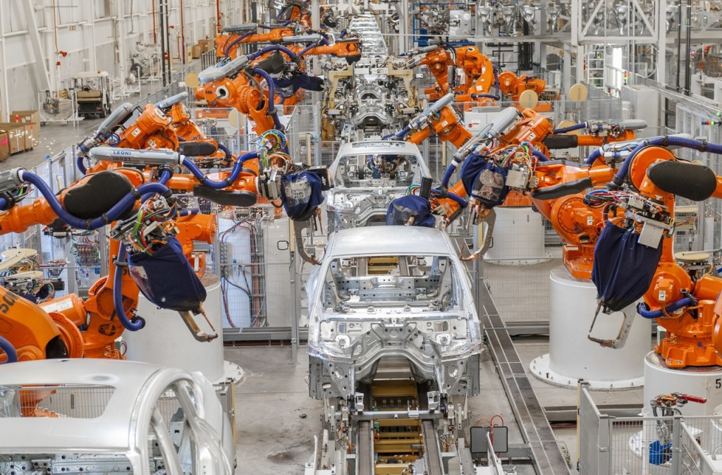
案例教学目标
通过智能工厂沙盘，了解常见制造业系统中的主要环节
了解工厂布局的主要形式及其利弊
了解系统效率优化的基本原理
生产线布局对效率的影响
局部最优与全局最优的关系
讨论未来提高制造业系统效率的途径
自动化（无人化）的利与弊
讨论提高制造业系统效率的意义
效率、成本、节能与环保

Slide 3
案例教学环节设计方案
A. 入门与研讨
视频：了解什么是制造系统
研讨：汽车/手机是如何制造的？
授课：典型制造系统的组成部分
授课：制造系统的主要形式
研讨：影响制造系统效率的因素
B. 实战演练
搭建：工业系统沙盘主要组件半成品
实操：系统仿真软件设计制造系统
实操：变换工业系统沙盘参数
实操：两种方案仿真结果比较

Slide 4
案例教学环节设计方案
A. 入门与研讨
视频：了解什么是制造系统
研讨：汽车/手机是如何制造的？
授课：典型制造系统的组成部分
授课：制造系统的主要形式
研讨：影响制造系统效率的因素
制造系统是人、机器和装备以及物料流和信息流的一个组合体，是制造过程及其所涉及的硬件、软件和人员所组成的一个将制造资源转变为产品或半成品的输入／输出系统，它涉及产品生命周期(包括市场分析、产品设计、工艺规划、加工过程、装配、运输、产品销售、售后服务及回收处理等)的全过程或部分环节。其中，硬件包括厂房、生产设备、工具、刀具、计算机及网络等；软件包括制造理论、制造技术(制造工艺和制造方法等)、管理方法、制造信息及其有关的软件系统等；制造资源包括狭义制造资源和广义制造资源；狭义制造资源主要指物能资源，包括原材料、坯件、半成品、能源等；广义制造资源还包括硬件、软件、人员等。

Slide 5
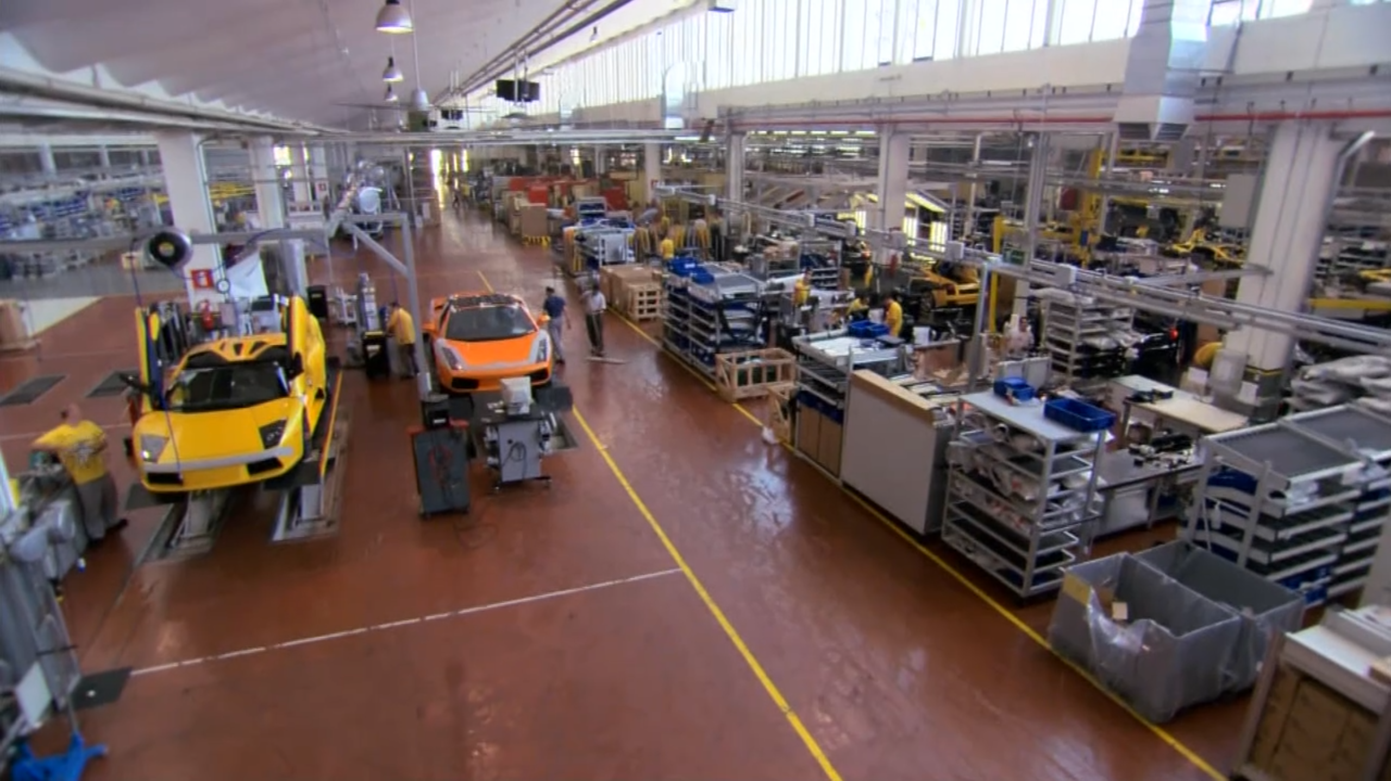
案例教学环节设计方案
A. 入门与研讨
视频：了解什么是制造系统
研讨：汽车/手机是如何制造的？
授课：典型制造系统的组成部分
授课：制造系统的主要形式
研讨：影响制造系统效率的因素

Slide 6
案例教学环节设计方案
A. 入门与研讨
视频：了解什么是制造系统
研讨：汽车/手机是如何制造的？
授课：典型制造系统的组成部分
授课：制造系统的主要形式
研讨：影响制造系统效率的因素
制造系统
批量生产、单件生产、流水线
改善优化方法与工具
精益生产、六西格玛质量控制、全面质量管理、快速响应制造
信息系统与通信系统
企业资源计划、工业互联网
过程控制系统
可编程逻辑控制、分布式控制系统、产品生命周期管理

Slide 7
案例教学环节设计方案
搭建生产加工单元
机加工、装配
搭建物料运输系统
物料搬运
传送带、AGV
上下料
机器手臂
搭建库存系统
原材料库存、在制品库存、成品库存
B. 实战演练
搭建：工业系统沙盘主要组件半成品
实操：系统仿真软件设计制造系统
实操：变换工业系统沙盘参数
实操：两种方案仿真结果比较

Slide 8
案例教学环节设计方案
A. 入门与研讨
视频：了解什么是制造系统
研讨：汽车/手机是如何制造的？
授课：典型制造系统的组成部分
授课：制造系统的主要形式
研讨：影响制造系统效率的因素
单件生产
高定制化产品如：时装、珠宝、手表
小批量生产
面向小批量订单：面包、
流水线生产
大批量标准件如：手机、汽车、电脑
当前趋势：定制化程度不断升高

Slide 9
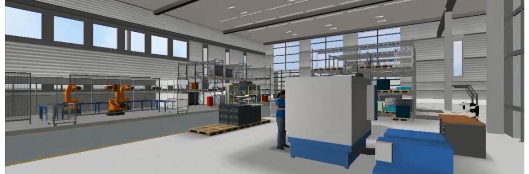
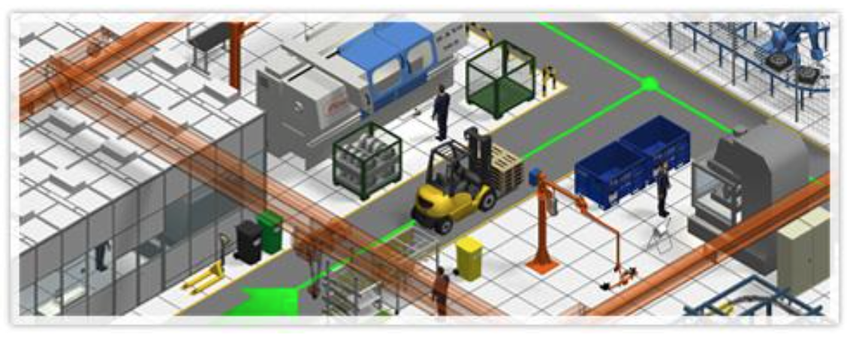
案例教学环节设计方案
B. 实战演练
搭建：工业系统沙盘主要组件半成品
实操：系统仿真软件设计制造系统
实操：变换工业系统沙盘参数
实操：两种方案仿真结果比较

Slide 10
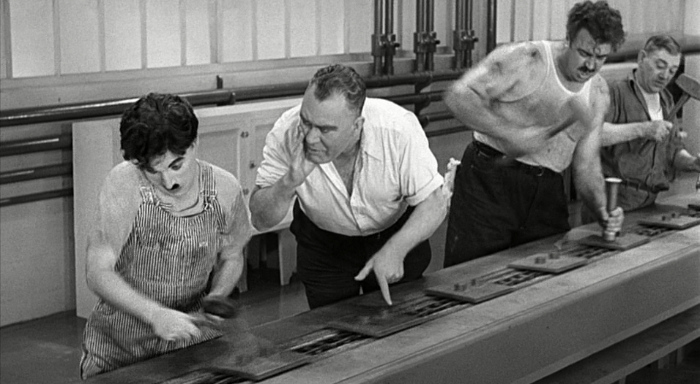
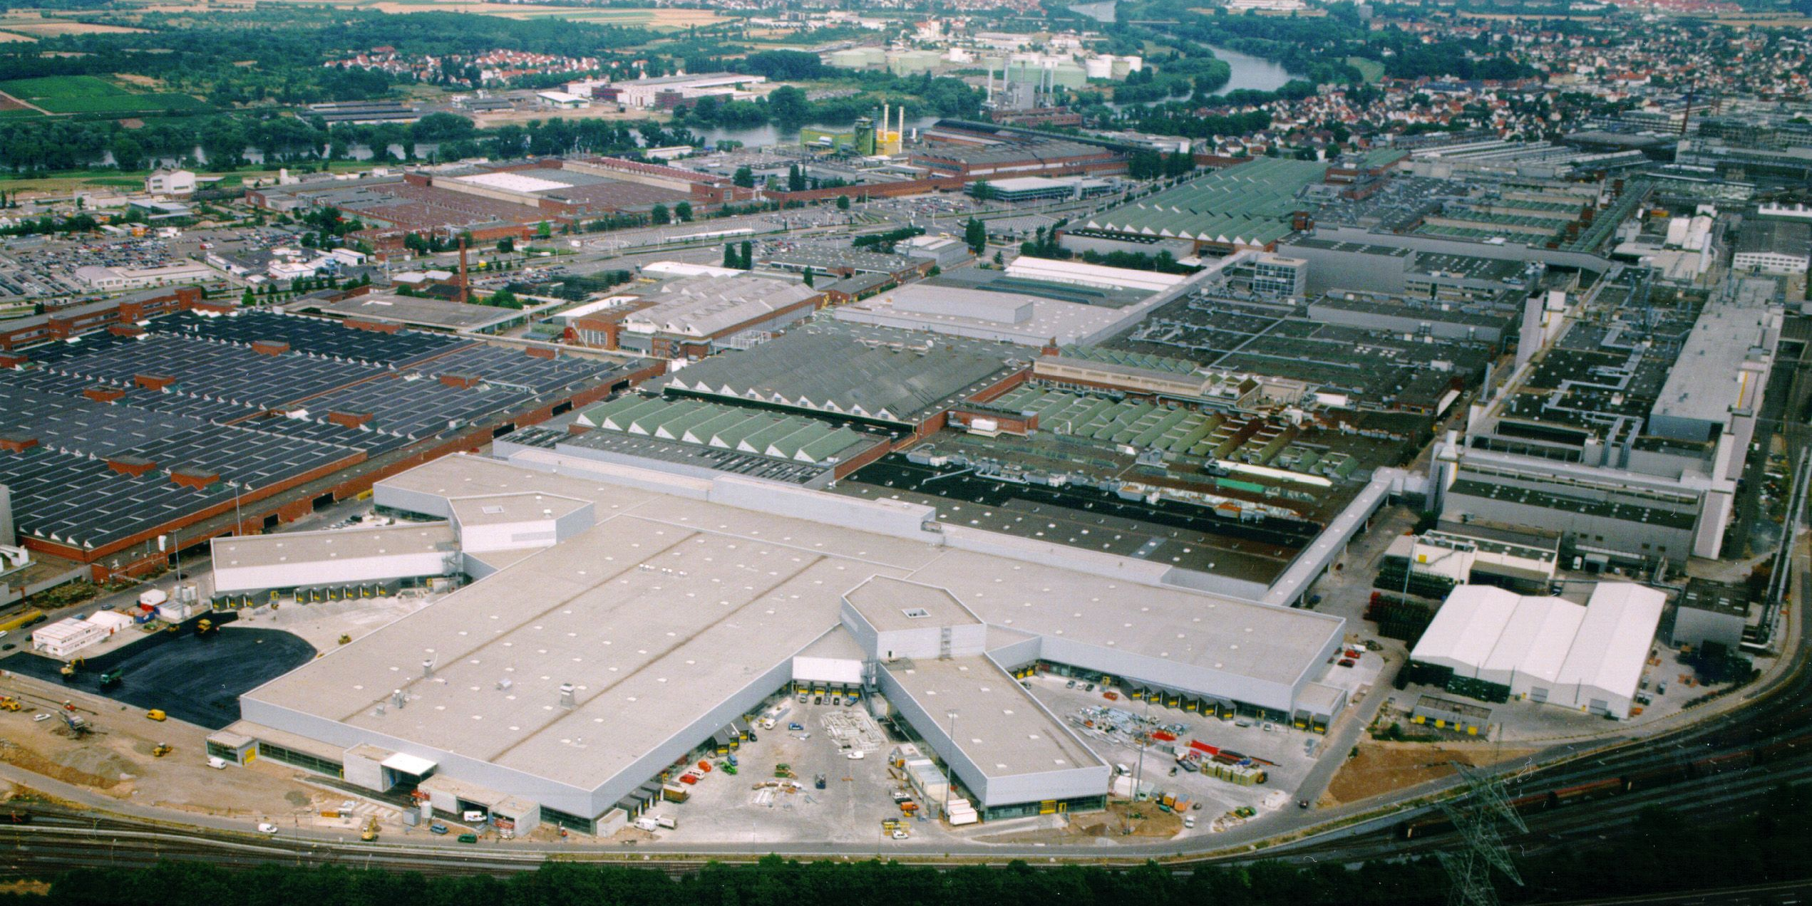
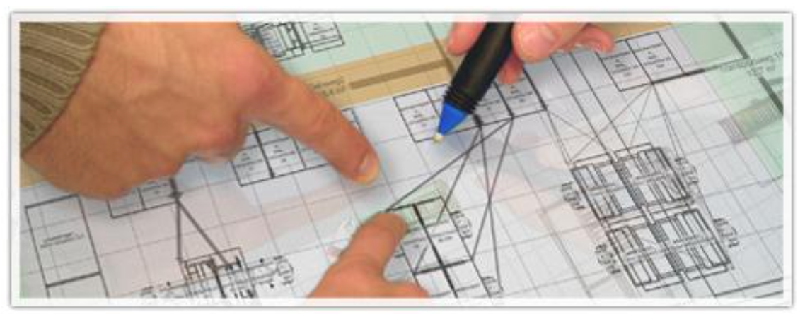
案例教学环节设计方案
A. 入门与研讨
视频：了解什么是制造系统
研讨：汽车/手机是如何制造的？
授课：典型制造系统的组成部分
授课：制造系统的主要形式
研讨：影响制造系统效率的因素
人：人因工程
机：自动化、工业互联网
料：自动送料、数字立体仓库、JIT
法：精益生产、运作管理
环：设施布局
测：在线测量、预防性维修

Slide 11
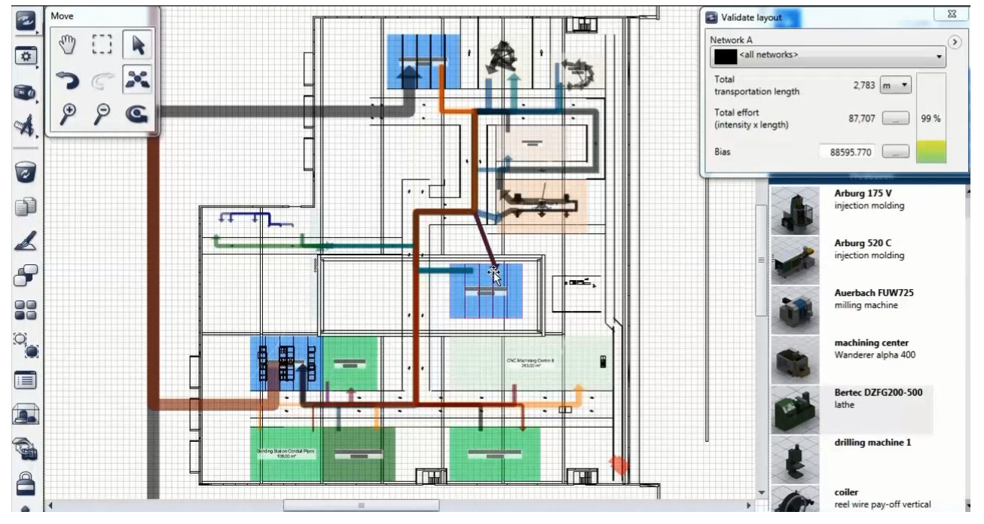
案例教学环节设计方案
B. 实战演练
搭建：工业系统沙盘主要组件半成品
实操：系统仿真软件设计制造系统
实操：变换工业系统沙盘参数
实操：两种方案仿真结果比较

Slide 12
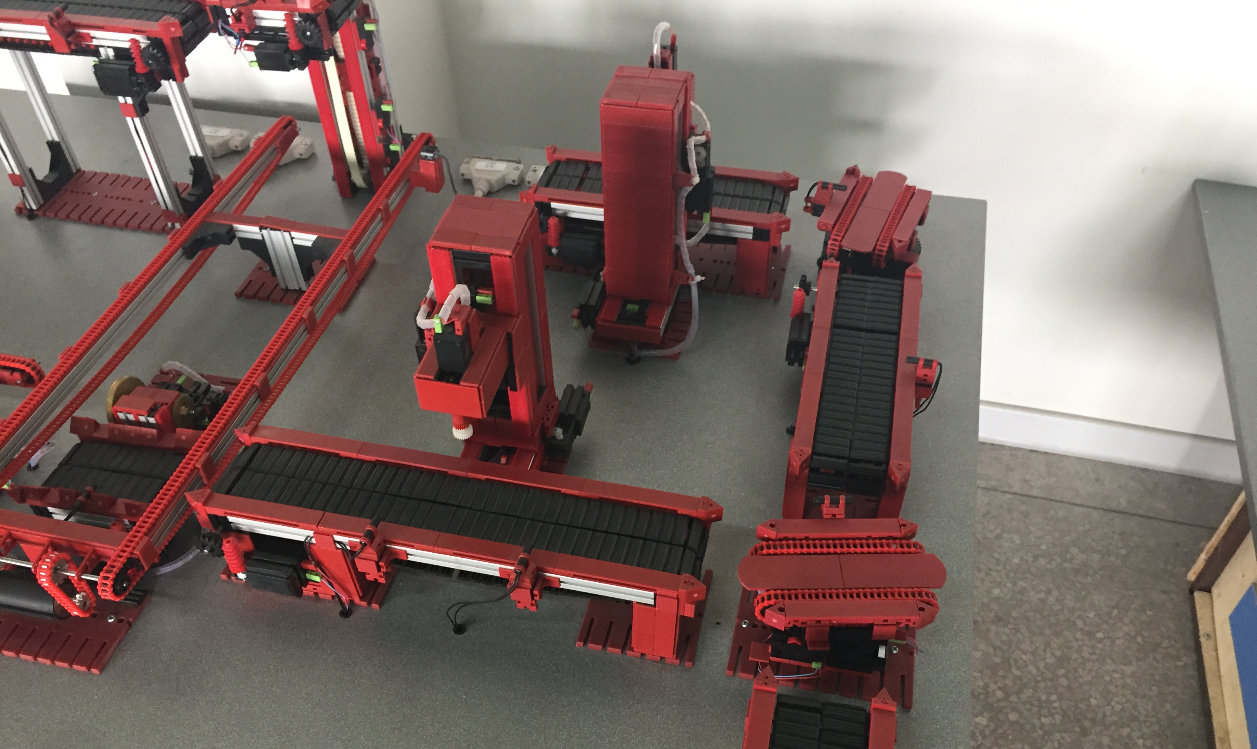
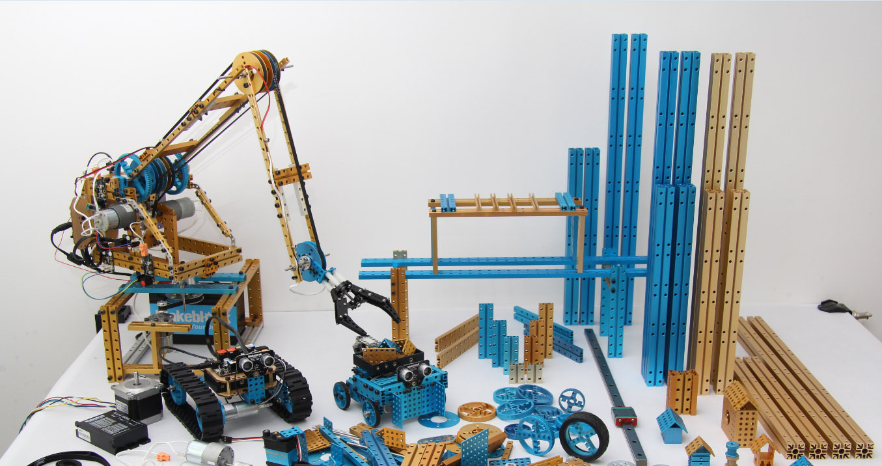
课程建设资源
工业沙盘组件
Makeblock套件
东方教具套件
系统仿真软件
Rockwell Automation
Visual Components
智能沙盘系统
摄像头
数据传输系统

Slide 13
谢谢！敬请批评指正！

